Slide 1
ÇEVRE SAĞLIĞI
İçme Suyu Temini ve Sağlık İlişkisi, Hava Kirliliği ve Sağlık İlişkisi, Katı Atıklar ve Sağlık İlişkisi
Yrd. Doç. Dr. Ömür GÖKKUŞ
Aralık 2016

Slide 2
İÇME SUYU TEMİNİ VE SAĞLIK İLİŞKİSİ

Slide 3
SU TEMİNİ
Bir insanın günde 3 ila 5 L içme suyuna ihtiyacı vardır.
Toplumların hayat standardı yükseldikçe kullanma suyu ihtiyacı fert başına günde 100 ile 400 litreyi bulmaktadır.
Toplumların gelişmişliği evlerinde uygun kalitede ve yeterli su bulunmasına bağlıdır.
Toplumlar büyüdükçe suyun temini ve kullanılmış suların zararsız hale getirilmesi daha çok önem kazanmıştır.
Erciyes Üniversitesi Çevre Mühendisliği Bölümü

Slide 4
Yeteri kadar temiz su ve kullanılmış su uzaklaştırma tesisleri bulunmayan toplumlarda kolera, tifo gibi salgın hastalıklar ortaya çıkmaktadır.
Bir belde için öncelikle su temini önem kazanarak temiz su tesisleri planlanıp inşa edilmektedir.
Kanalizasyon ve arıtma tesislerinin inşasına ise çevre şartlarının bozulmasından sonra başlanmaktadır.
Erciyes Üniversitesi Çevre Mühendisliği Bölümü

Slide 5
SU İLE GEÇEN HASTALIKLAR
Su, hastalık yapan bazı organizmalar için çok uygun bir ortam teşkil eder.
Tekniğine uygun şekilde projelendirilip inşa edilmeyen su tesislerinin işletilmesi sırasında hastalık yapan bakteriler suya karışmaktadır.
İçme suyuna bulaşan kirletici maddeler zemine sızan kirli sulardan ve bilhassa kullanılmış su kanallarından kaynaklanmaktadır.
Erciyes Üniversitesi Çevre Mühendisliği Bölümü

Slide 6
Kesintili çalışan içme suyu şebekelerinde su borularının zaman zaman boşaltılmış olması, pis su kanallarından sızan atık suların bu borulara girmesine sebep olur.
Memba ve kuyular ise, çevredeki tarım sahalarından ve fosseptik çukurlarından sızan pis sularla kirlenebilirler.
Sonuçta kolera, tifo, sarılık, dizanteri, çocuk felci, mantar, uyuz, trahom gibi hastalıklar bulaşabilmektedir.
Erciyes Üniversitesi Çevre Mühendisliği Bölümü

Slide 7
SU KAYNAKLARININ PLANLANMASI
Bir su ortamı, suyun temin edildiği içme suyu kaynağı olarak kullanılabildiği gibi, atık sular için bir alıcı ortam olarak da görev almaktadır.
Dolayısıyla her ülke kendi su kaynaklarının en uygun bir şekilde kullanılmasını sağlayan plan ve programları hazırlamak zorundadır.
Ülkenin yağış, buharlaşma durumları, yer altı ve yer üstü sularının miktarı, depolama ve beslenme potansiyelleri tespit edilmelidir.
Erciyes Üniversitesi Çevre Mühendisliği Bölümü

Slide 8
Planlamaya yönelik alınacak önlemler
Yeni su kaynakları aranarak su rezervlerine aktarılmalıdır.
Yer altı ve yer üstü su kaynaklarının kirlenmesinin önlenmesi gereklidir.
Arıtım metot ve teknikleri geliştirilmelidir.
Tuzlu sulardan tatlı su elde edilmesi ve kullanılmış sulardan faydalanılması gibi yöntemler geliştirilmelidir.
Su kayıplarının ve aşırı su kullanımının önlenmesi gereklidir.
Erciyes Üniversitesi Çevre Mühendisliği Bölümü

Slide 9
SU TEMİNİ TESİSLERİNİN ELEMANLARI
Uygun kalitede ve yeterli miktarda suyun temin edildiği su kaynağı (Kaynak)
Suların kaynaktan alınmasını sağlayan yapılar (Kaptaj)
Kaynaktan alınan suların kullanılacak bölgeye iletilmesini sağlayan tesisler (İletim veya İsale hattı)
Gerekli olması halinde kaynaktan alınan ham suları temizlemeye yarayan tesisler (Arıtma tesisi)
İhtiyaç bölgesine getirilmiş olan suyu ihtiyaç sahiplerine dağıtan sistem (Şebeke)
Erciyes Üniversitesi Çevre Mühendisliği Bölümü

Slide 10
SU İHTİYACI VE SU KAYNAKLARI
Su ihtiyacının tespiti
Su temini tesislerinin plan ve projelendirilmesinde ilk olarak yapılacak iş, toplumun su ihtiyacının tespit edilmesidir.
Su temini tesisleri, proje inşaatının tamamlandığı tarihte ve bu tarihten 25 ila 30 yıl sonraki ihtiyacı karşılayacak şekilde boyutlandırılır.
Erciyes Üniversitesi Çevre Mühendisliği Bölümü

Slide 11
Bir su temini tesisinde, su miktarının ihtiyacı emniyetle ve sürekli bir şekilde karşılayacak derecede bol, kalitesinin iyi, tat ve kokusunun uygun olması gerekir.
Yerleşim merkezlerinin büyümesi, nüfusun zamanla artması, hayat seviyesinin yukselmesi ve sanayileşme su ihtiyaçlarını zamanla arttırır.
Erciyes Üniversitesi Çevre Mühendisliği Bölümü

Slide 12
HAVA KİRLİLİĞİ VE SAĞLIK İLİŞKİSİ

Slide 13
Hava Kirliliği ve Sağlık Etkileri
Soluduğumuz hava kalitesi sağlığımıza doğrudan etkisi olduğu herkesçe ve çağlardan beri bilinmektedir. Normal olarak havanın %78,084’ü Azot (N₂), % 20,946 Oksijen (O₂), %0,934 Argon (Ar), %0,035 Karbondioksit (CO₂) oluşturmaktadır. Geriye kalan % 0,001’i Neon (Ne), Metan (CH₄), Helyum (He), Hidrojen (H₂) ve Kripton (Kr)’dan meydana gelmektedir. Ayrıca Atmosfer kütlesinin yaklaşık %0,25’i su buharıdır.
Erciyes Üniversitesi Çevre Mühendisliği Bölümü

Slide 14
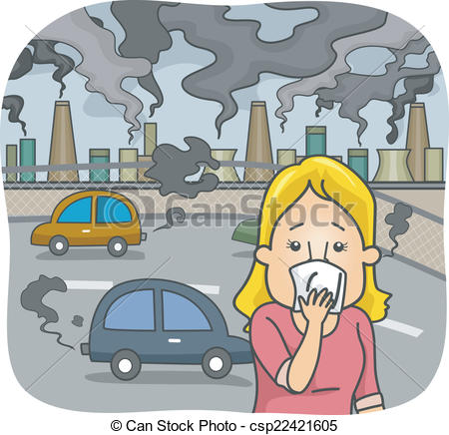
İnsan sağlığını veya çevresel dengeleri bozacak şekilde havanın birleşiminin değişmesine ya da havada bulunmaması gereken maddelerin havaya karışmasına ‘’hava kirliliği’’ denilir.
Erciyes Üniversitesi Çevre Mühendisliği Bölümü

Slide 15
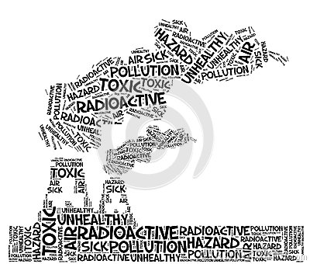
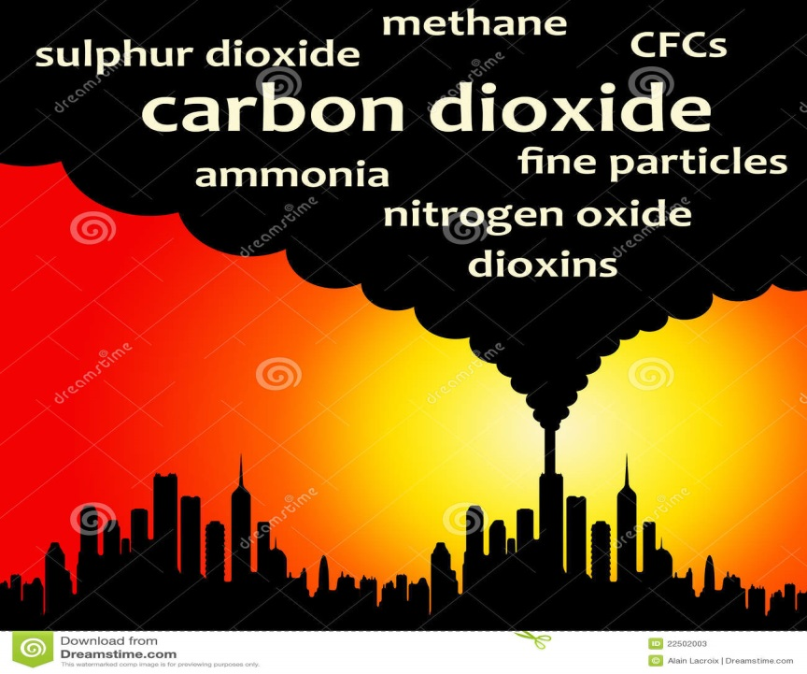
Hava kirliliği, nüfusun artması, kentlerin büyümesi, endüstrinin gelişmesiyle artan oranda ve değişen içerikte etkilerini sürdürmektedir.
Erciyes Üniversitesi Çevre Mühendisliği Bölümü

Slide 16
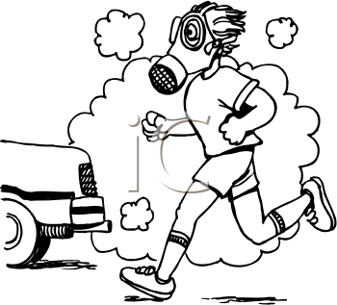
Lokal bir kaynaktan salınan hava kirleticiler yerel etkiler gösterirken, kent merkezlerinde enerji tüketimi, fosil yakıt yanması, motorlu taşıtların artmasıyla hava kalitesinin bozulmasına neden olmaktadır!!!
Erciyes Üniversitesi Çevre Mühendisliği Bölümü

Slide 17
Bölgesel taşınımlar, asit depolanması, artan sera gazları, troposferik ozon üretimi bugün hava kirliliğinin küresel boyutlara ulaşan etkilerini ortaya koymaktadır. Trafik, ulaşım, endüstri ve ısınmadan kaynaklanan kirleticiler (antropojenik kaynaklı) hava kirliliğinin başlıcaları iken; meteoroloji, topografik yapı, dispersiyon ve kimyasal dönüşüm süreçlerinin hava kirliliği ve iklim üzerindeki etkileri artık daha iyi bilinmektedir.
Erciyes Üniversitesi Çevre Mühendisliği Bölümü

Slide 18
Hava kirleticilerinin çevreye ve insan sağlığına etkilerinin zaman, mekan, etki süresi, konsantrasyon ve diğer karakteristiklerine bağlı olduğu bilinmektedir. Hava kirliliği bir yandan kalp ve akciğer hastalıklarına bağlı ölüm oranını artırırken, diğer yandan bu hastalıklara bağlı hastane başvurularını artırmaktadır.
Erciyes Üniversitesi Çevre Mühendisliği Bölümü

Slide 19
Bundan başka, hava kirliliği özellikle çocukların akciğer gelişimini olumsuz etkilemekte ve kirliliğin yoğun olduğu bölgelerde astım ve kronik obstrüktif akciğer hastalığı (KOAH) gibi kronik hava yolu hastalıkların prevalansını artırmaktadır.
Erciyes Üniversitesi Çevre Mühendisliği Bölümü

Slide 20
Hava kirliliğinin olumsuz etkileri, bir alıcı ortama ulaşması, temasta bulunması ve maruziyetin meydana gelmesi ile anlaşılabilmektedir.
Erciyes Üniversitesi Çevre Mühendisliği Bölümü

Slide 21
Hava kirliliği etkilerinin anlaşılması için aşağıdaki özelliklerin bilinmesi gerekmektedir.
Alıcı ortama ulaşan kirleticilerin doğal, fiziksel, kimyasal ve biyolojik özellikleri,
Alıcı ortam özellikleri (insan, hayvan, bitki, nesli tükenmekte olan türler, tüm popülasyon veya ekosistem),
Kişilerin mevcut sağlık durumu,
Ekosistem şartları,
Kirleticilerin kimyasal kompozisyonu ve fiziksel formu,
Kirleticilerin saf veya bir karışım içinde olduğu,
Organizmanın veya kişinin kirleticiye maruziyet şekli (gıda, içecek, hava veya cilt yoluyla)
Erciyes Üniversitesi Çevre Mühendisliği Bölümü

Slide 22
Kriter Hava Kirleticiler:
● Karbon monoksit (CO),
● Azot dioksit (NO₂),
● Kükürt dioksit (SO₂),
● Ozon (O₃),
● Partikül madde (PM),
● Kurşun (Pb)
Erciyes Üniversitesi Çevre Mühendisliği Bölümü

Slide 23
KRİTER HAVA KİRLETİCİLER
EPA tarafından kirleticilerin sağlık etkileri baz alınarak yapılmış bir sınıflandırmadır. Kriter hava kirleticiler, kabul edilebilir hava kalitesi ile sağlıksız veya kötü hava kalitesini birbirinden ayıran, konsantrasyon limitleri belirlenmiş kirleticilerdir.
Erciyes Üniversitesi Çevre Mühendisliği Bölümü

Slide 24
Hava Kirliliğinin İnsan Sağlığına Olan Etkileri
Hava kirliliği insan sağlığına olan etkileri için vücuda giriş şekli, maruziyet süresi, etkenlerin yoğunluğu ve kişinin genel sağlık durumunu en önemli etkilerdir.
Erciyes Üniversitesi Çevre Mühendisliği Bölümü

Slide 25
Hava Kirliliği insanlarda başlıca solunum sistemi ile dolaşım sistemini etkilemektedir. Rusya’da yapılan bir araştırmada toprağa çöken kirleticilerinin gıda ile sindirim sistemine de girdiğini göstermiştir.
Erciyes Üniversitesi Çevre Mühendisliği Bölümü

Slide 26
Kirleticilerin boyu ile suda çözünmelerine oranında sağlığa olumsuz etkileri vardır. Büyük partiküller nazofarenksi geçemezken PM_{2.5} altında kalan ajanlar akciğer dokusuna geçebilmektedir. Eğer bireyde solunum sistemi rahatsızlığı varsa etkenlerin limit değerli dolaysıyla daha düşük olmakta veya diğer bir değişle sağlık problemleri sağlıklı bir bireye göre daha erken yaşta ortaya çıkabilmektedir.
Erciyes Üniversitesi Çevre Mühendisliği Bölümü

Slide 27
Başlıca Sağlık Etkileri
Astım, Allerji, Kronik obstrüktif akciğer hastalığı (KOAH) ve Kanser. Hava Kirliliğinden de en çok etkilenenler ise 5 yaş altı çocuklar, kronik hastalar ve yaşlılar. Bu durumlara düşük sosyal statü (evsizler gibi), sağlık kuruluşuna ulaşamama (ör. afet durumları), sigara/alkol alışkanlığı, beslenme bozuklukları gibi etmenler eklenmesi sağlığa etkiler daha şiddetli olmaktadır.
Erciyes Üniversitesi Çevre Mühendisliği Bölümü

Slide 28
Hava kirliliği dolaşım sistemine solunum sistemi üzerinden dolaylı (ör. Cor Pulmonale) veya toksin etkisi ( ör. damar endotel hasarı) ile doğrudan etki gösterebilmektedir.
Erciyes Üniversitesi Çevre Mühendisliği Bölümü

Slide 29
KATI ATIKLAR VE SAĞLIK İLİŞKİSİ

Slide 30
05.04.2005 tarih ve 25777 sayılı Resmi Gazete’de yayınlanan “Katı Atık Kontrol Yönetmeliği” ne göre
Katı atık : Üreticisi tarafından atılmak istenen ve toplumun huzuru ile özellikle çevrenin korunması bakımından, düzenli bir şekilde bertaraf edilmesi gereken katı maddeleri ve arıtma çamuruna denir.
Erciyes Üniversitesi Çevre Mühendisliği Bölümü

Slide 31
Nüfus artışı, teknolojik gelişme, sanayileşme, kentleşme, hızla artan ve farklılaşan tüketim ile ortaya çıkan katı atıklar, çevre ve insan sağlığına olumsuz etkileriyle günümüzde önemli çevre sorunlarından biri olmaktadır.
Erciyes Üniversitesi Çevre Mühendisliği Bölümü

Slide 32
ÇEVRE VE İNSAN SAĞLIĞI SORUNU OLARAK KATI ATIKLAR
Sağlıklı olmanın temel koşullarından birisi de sağlıklı çevredir. Katı atıklar, atık döngüsü içinde, üretildikleri andan son uzaklaştırma aşamasına kadar çevre ve insanla doğrudan ya da dolaylı etkileşim içindedir.
Erciyes Üniversitesi Çevre Mühendisliği Bölümü

Slide 33
Katı atıklar, gerek içeriklerindeki hastalık yapıcı veya bulaştırıcı maddelerle doğrudan; gerekse fare, sinek vb. diğer canlılar için beslenme ve üreme kaynağı olması nedeniyle dolaylı olarak çevre ve insan sağlığını olumsuz etkileyebilmektedir
Erciyes Üniversitesi Çevre Mühendisliği Bölümü

Slide 34
KATI ATIKLARIN NEDEN OLABİLECEĞİ SAĞLIK SORUNLARI
Doğrudan veya ara hayvanlarla bulaşabilen cüzam, veba, kolera, dizanteri, tüberküloz, kuduz, sıtma gibi hastalıklar biyolojik olumsuzluklara örnek olurken; çöp depolama alanlarında oluşan sızıntı suları ve gazlar, kimyasal ve biyolojik olumsuzluklara neden olmakta; çevreye sorumsuzca bırakılan atıklar insanlara fiziksel zararlar verebilmektedir.
Erciyes Üniversitesi Çevre Mühendisliği Bölümü

Slide 35
Katı atıklar, genel olarak, insan ve çevre sağlığına etkileri bakımından
zararlı ve tehlikeli atıklar ile zararsız atıklar biçiminde iki grupta incelenmektedir.
Erciyes Üniversitesi Çevre Mühendisliği Bölümü

Slide 36
Zararlı ve Tehlikeli Atıklar: Atıkların çevre ve insan sağlığına yönelik potansiyel ve/veya olası olumsuz etkilerini önlemek amacıyla uzaklaştırma sürecinde özel işlemler gerektiren biyolojik, kimyasal ve fiziksel özellikte yanıcı-yakıcı, zehirleyici, yok edici veya diğer bir madde ile etkileşimi sonucu zararlı ve tehlikeli olabilen asit, kurşun, civa, arsenik bileşikleri, kendiliğinden tepkimeye yatkın reaktif atıklar, tarım ilaçları, kadmiyum bileşikleri ve radyoaktif maddelerdir.
Erciyes Üniversitesi Çevre Mühendisliği Bölümü

Slide 37
Zararsız Atıklar: Zararlı ve tehlikeli atık kapsamına girmeyen organik ve inorganik maddelerdir. Mutfak ve yemek atık ve artıkları, karton, kağıt, kül, metal, cam, plastik, inşaat ve hafriyat atıkları ile diğer sentetik maddeler
Erciyes Üniversitesi Çevre Mühendisliği Bölümü

Slide 38
TEŞEKKÜRLER

Slide 39
Ekolojik Denge, Çevre Kirliliği ve İnsan Sağlığı, Kirlilik kontrolüne ekosistem yaklaşımı (1. ve 2. Hafta)
Sağlık açısından çevre, Çevre sağlık ilişkisi, Çevre sağlığı tanımı-Konuları (3.Hafta)
Epidemiyoloji-Kapsamı ve bulaşıcı hastalıklar yönünden Epidemiyolojinin önemi (4.Hafta)
Enfeksiyon hastalıklarına giriş, Enfeksiyon kaynağı ve bulaşma yolları (5.Hafta)
Enfeksiyon etkenlerinin sınıflandırılması ve genel özellikleri (6.7.ve 8.Haftalar)
Gıda zehirlenmeleri (Besinlerin sebep olabileceği hastalıklar) (9.Hafta)
Ara Sınav (10. Hafta)
Toksikoloji Bilgisi ve Mikro kirleticiler (11. Hafta)
İş sağlığının kapsamı ve Meslek hastalıkları ( İşyeri sağlığı, güvenliği, iş kazaları, işçi sağlığı, iş emniyeti ve arıtma tesislerinde personel sağlığı ve emniyeti) (12. Hafta)
Demografi (Nüfus bilimi) ve sağlık ilişkisi (13. Hafta)
Kapalı Ortamlara Bağlı Sağlık Sorunları (14. Hafta)
İçme suyu temini ve sağlık ilişkisi, hava kirliliği ve sağlık ilişkisi, Katı atıklar ve sağlık ilişkisi (15. Hafta)

